Slide 1
尼姆博弈论（Nimm’s Game）
罗方芳
2015-07-19

Slide 2
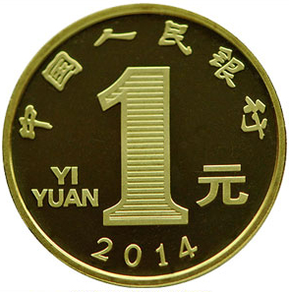
尼姆游戏
“尼姆游戏”的玩法很简单，先将硬币分成几堆，然后两个人轮流取硬币，每次取硬币只能从同一堆中取出，枚数不限，但至少要取一枚，取走最后一枚硬币的就是赢家。

Slide 3
尼姆游戏
3 5 7
甲取走第2堆中的4个→ 3 1 7
①
乙取走第3堆中的7个→ 3 1 0
甲取走第1堆中的2个→ 1 1 0
②
③

Slide 4
分析
思考一下，就会发现只要最后剩两堆物品一样多(不为零)，第三堆为零，那面对这种局势的一方就必败。
那我们用(a,b,c)表示某种局势，

Slide 5
分析
①(0,0,0)显然是必败态，无论谁面对(0,0,0) ，都必然失败；
②必败态是(0,n,n)，自己在某一堆拿走k（k ≤ n）个物品，不论k为多少，对方只要在另一堆拿走k个物品，最后自己都将面临(0,0,0)的局势，必败；
③(1,2,3)也是必败态，无论自己如何拿，接下来对手都可以把局势变为(0,n,n)的情形。

Slide 6
尼姆游戏——二进制“^”运算
用符号XOR表示这种运算，1 XOR 1 = 0。
先看(1,2,3)的异或运算的结果：
1 = 二进制01
2 = 二进制10
3 = 二进制11 XOR
———————
0 = 二进制00 (注意不进位)
对于奇异局势(0,n,n)也一样，结果也是0
任何奇异局势(a,b,c)都有a XOR b XOR c = 0

Slide 7
尼姆游戏——二进制“^”运算
如果我们面对的是一个非必败态(a,b,c)，要如何变为必败态呢？
假设 a < b < c，只要将 c 变为a XOR b，即可。因为：
a XOR b XOR (a XOR b)
=(a XOR a) XOR (b XOR b)
= 0 XOR 0 = 0
要将c 变为a XOR b，只要对 c进行
c-(a XOR b)这样的运算即可。

Slide 8
推广的尼姆博弈模型
尼姆博弈模型可以推广到：有k堆若干个物品，两个人轮流从某一堆取任意多的物品，规定每次至少取一个，多者不限，最后取光者得胜。
这个游戏中的变量是堆数k和各堆的物品数N₁，N₂，……，N_{k}。
对应的组合问题是，确定先手获胜还是后手获胜以及两个游戏人应该如何取物品才能保证自己获胜。

Slide 9
尼姆博弈模型——特殊情况
如果游戏开始时只有1堆物品，先手则通过取走所有的物品而获胜。
现在设有2堆物品，且物品数量分别为N₁和N₂。游戏者取得胜利并不在于N₁和N₂的值具体是多少，而是取决于它们是否相等。
两堆的策略我们有了，如何扩展到任意堆数中呢？

Slide 10
每堆的数量用二进制表示
每个正整数都有对应的一个二进制数，例如：57(10) = 111001(2) ，即：57(10)=2⁵+2⁴+2³+2⁰。
于是，我们可以认为每一堆物品数由2的幂数的子堆组成。这样，含有57枚物品大堆就能看成是分别由数量为2⁵、2⁴、2³、2⁰的各个子堆组成 。

Slide 11
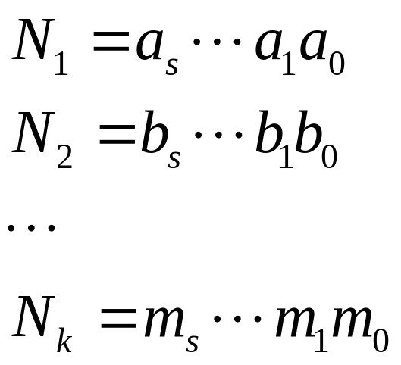
尼姆博弈模型
现在考虑各大堆大小分别为N₁，N₂，……N_{k}的一般的尼姆博弈。将每一个数N_{i}表示为其二进制数（数的位数相等，不等时在前面补0）：

Slide 12
尼姆博弈模型
如果每一种大小的子堆的个数都是偶数，我们就称尼姆博弈是平衡的，而对应位相加是偶数的称为平衡位，否则称为非平衡位。
因此，尼姆博弈是平衡的，当且仅当：
a_{s} +b_{s} + … + m_{s} 是偶数，
即a_{s} XOR b_{s} XOR … XOR m_{s} = 0

Slide 13
尼姆博弈中先手获胜策略
Bouton定理：先手能够在非平衡尼姆博弈中取胜，而后手能够在平衡的尼姆博弈中取胜。
状态(x₁, x₂, x₃, …, x_{n})为P状态当且仅当x₁ xor x₂ xor x₃ xor … xor x_{n} =0。这样的操作也称为Nim和(Nim Sum)

Slide 14
分析
我们以一个两堆物品的尼姆博弈作为试验。
设游戏开始时游戏处于非平衡状态。这样，先手就能通过一种取子方式使得他取子后留给后手的是一个平衡状态下的游戏；
接着无论后手如何取子，再留给先手的一定是一个非平衡状态游戏，如此反复进行；
当后手在最后一次平衡状态下取子后，先手便能一次性取走所有的物品而获胜。
而如果游戏开始时游戏是平衡状态，那根据上述方式取子，最终后手能获胜。

Slide 15
例1
4堆的Nim博弈。其中各堆的大小分别为7，9，12，15枚硬币。
 | 2³=8 | 2²=4 | 2¹=2 | 2⁰=1
大小为7的堆 | 0 | 1 | 1 | 1
大小为9的堆 | 1 | 0 | 0 | 1
大小为12的堆 | 1 | 1 | 0 | 0
大小为15的堆 | 1 | 1 | 1 | 1
由Nim博弈的平衡条件可知，此游戏是一个非平衡状态的Nim博弈，因此，先手在按获胜策略一定能够取得最终的胜利。

Slide 16
例1
 | 2³ | 2² | 2¹ | 2⁰
大小为7的堆 | 0 | 1 | 1 | 1
大小为9的堆 | 1 | 0 | 0 | 1
大小为12的堆 | 1 | 1 | 0 | 0
大小为15的堆 | 1 | 1 | 1 | 1
先手可以从大小为12的堆中取走11枚硬币，使得游戏达到平衡 。
之后，无论后手如何取子，先手在取子后仍使得游戏达到平衡。
 | 2³ | 2² | 2¹ | 2⁰
大小为7的堆 | 0 | 1 | 1 | 1
大小为9的堆 | 1 | 0 | 0 | 1
大小为12的堆 | 0 | 0 | 0 | 1
大小为15的堆 | 1 | 1 | 1 | 1
同样的道理，先手也可以选择大小为9的堆并取走5枚硬币而剩下4枚；
或者，先手从大小为15的堆中取走13枚而留下2枚

Slide 17
例2
Nim博弈中如果规定最后取光者输，情况是怎样的？
初看起来问题要复杂很多（因为不能主动拿了，而要“躲着”拿，以免拿到最后一个物品），但对于Nim游戏来说，几乎是一样的：首先按照普通规则一样的策略进行，直到恰好有一个物品数大于1的堆x。在这样的情况下，只需要把堆x中的物品拿得只剩1个物品或者拿完，让对手面临奇数堆物品，这奇数堆物品每堆恰好1个物品。这样的状态显然是必败的。由于你每次操作后需要保证Nim和为0，因此不可能在你操作后首次出现“恰好有一个物品数大于1的堆”。

Slide 18
推广
如果Nim游戏中的规则稍微变动一下,每次最多只能取K个,怎么处理?
方法是将每堆石子数mod (k+1).

Slide 19
练习题
http://blog.csdn.net/acm_cxlove/article/details/7854526

